Slide 1
X CONGRESO INVESTIGA I+D+i
NANOTECNOLOGÍA Y NUEVOS MATERIALES
Nanotecnología para los retos energéticos y medioambientales

Slide 2
Grupo Investigador
Arellano Atienza, Laura
Barroso Martín, Diego
Chaves Losada, Alba
Cid Prieto, Xoel
Cuber Caballero, Sergio
Elena Chilu, Elisa
Escudero Castañeda, María
García Gútiez, Carla
Khudov, Pavel
López Velduque, Luis
Linares Pérez, Arantxa
Mateu, Vincent
Mediavilla Carrancio, Adrián
Otín Rebollo, Laura Lian
Pacheco Lozano, Silvia
Parla Rodríguez, Natalia
Ramírez Zarzoso, Javier
Romero Vaca, Andrea
Sarrió Vendrell, Nerea
Villalobos Ramos, Laia
Moderador: Adrián Expósito Martínez
Secretario: Javier Herrero Canedo

Slide 3
Índice
INTRODUCCIÓN
El Nanomundo
Historia de la Nanotecnología
Problemas a solucionar
Objetivos del desarrollo sostenible
DESARROLLO
Energías limpias
Obtención
Ahorro
Almacenamiento
Purificación de agua
Purificación de aire
CONCLUSIONES
Situación actual (nacional y mundial)
Conclusión final

Slide 4
EL NANOMUNDO

Slide 5
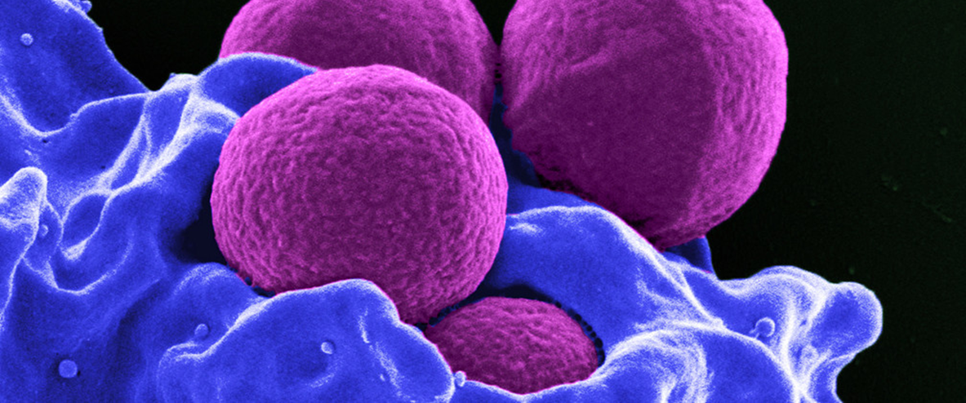
NANOCIENCIA Y NANOTECNOLOGÍA

Slide 6
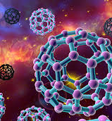
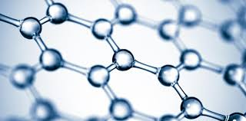
NANOPARTÍCULAS Y NANOMATERIALES

Slide 7
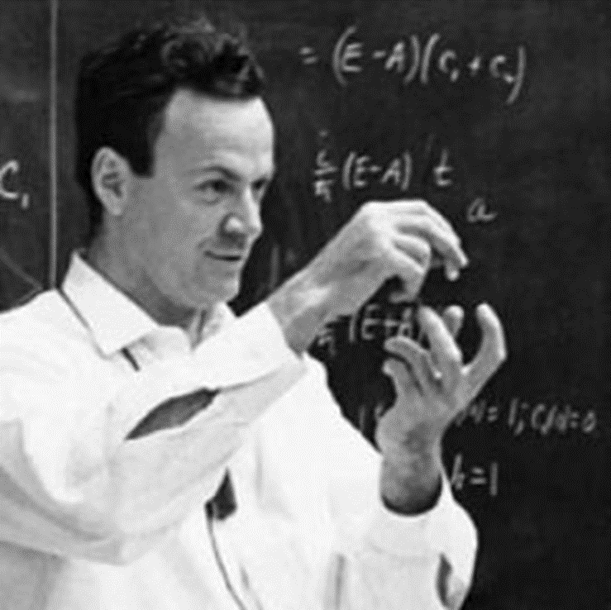
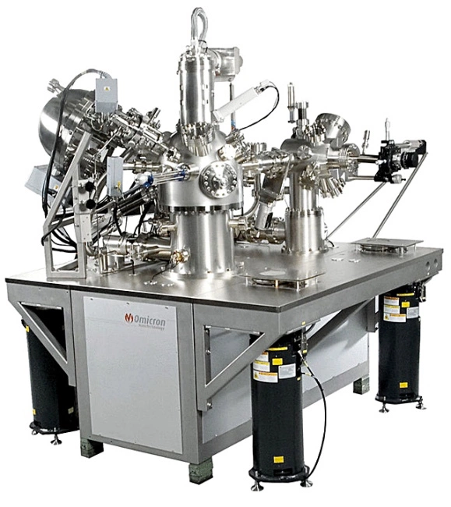
HISTORIA DE LA NANOTECNOLOGÍA
1959
1986

Slide 8
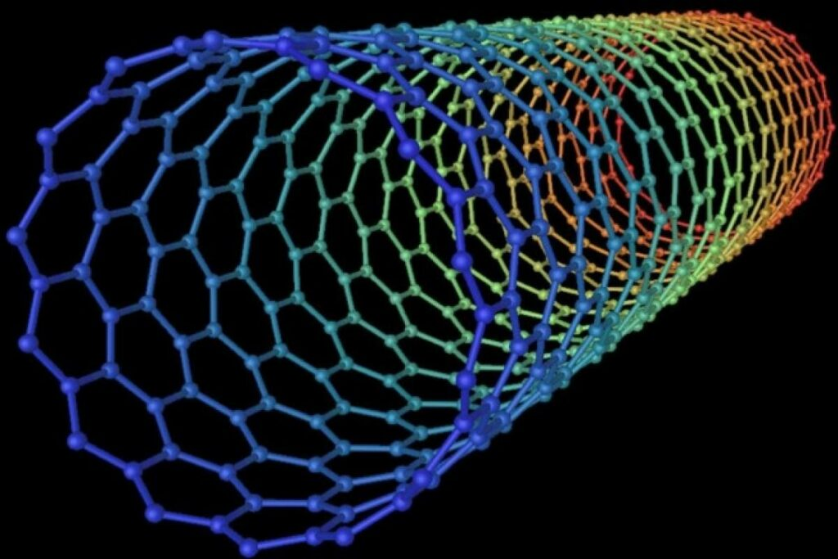
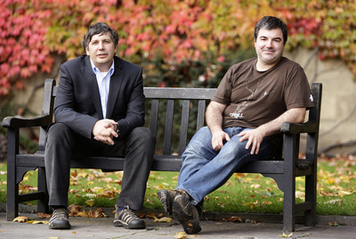
2010
1998

Slide 9
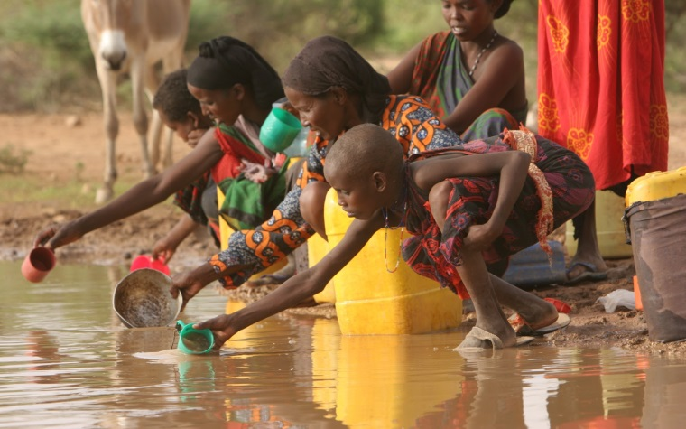
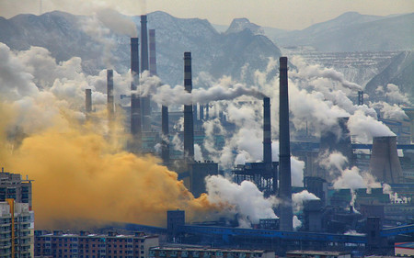
PROBLEMAS A SOLUCIONAR

Slide 11
Energías Limpias
Obtención
Ahorro Indirecto
Almacenamiento

Slide 12
Obtención

Slide 13
Paneles Solares
Placa de Silicio
Placa de Grafeno

Slide 14
Fotosíntesis Artificial
Luz Solar + H2O + CO2
Energía

Slide 15
Ahorro Indirecto

Slide 16
1 m² de Grafeno
0,77 mg

Slide 17
Almacenamiento

Slide 18
Batería de Grafeno

Slide 19
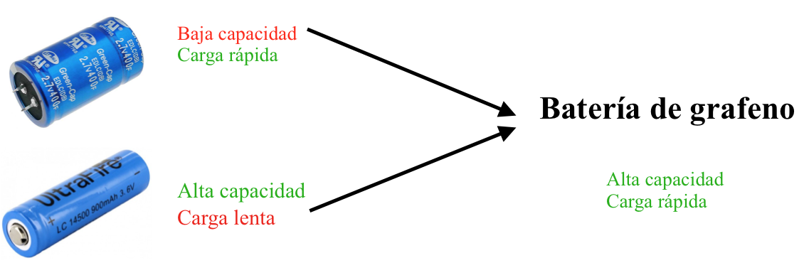

Slide 20
PURIFICACIONES
Agua
Aire

Slide 21
PURIFICACIÓN DE AGUA

Slide 22
Nanobots Janus
Nanopartículas de Plata

Slide 23
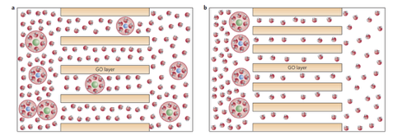
Nanotubo de
Carbono
Membranas de
Óxido de Grafeno

Slide 24
Purificación de Aire

Slide 25
Dióxido de Titanio

Slide 26
SITUACIÓN EN ESPAÑA

Slide 27
ESPAÑA RESPECTO AL MUNDO
Situación mundial

Slide 28
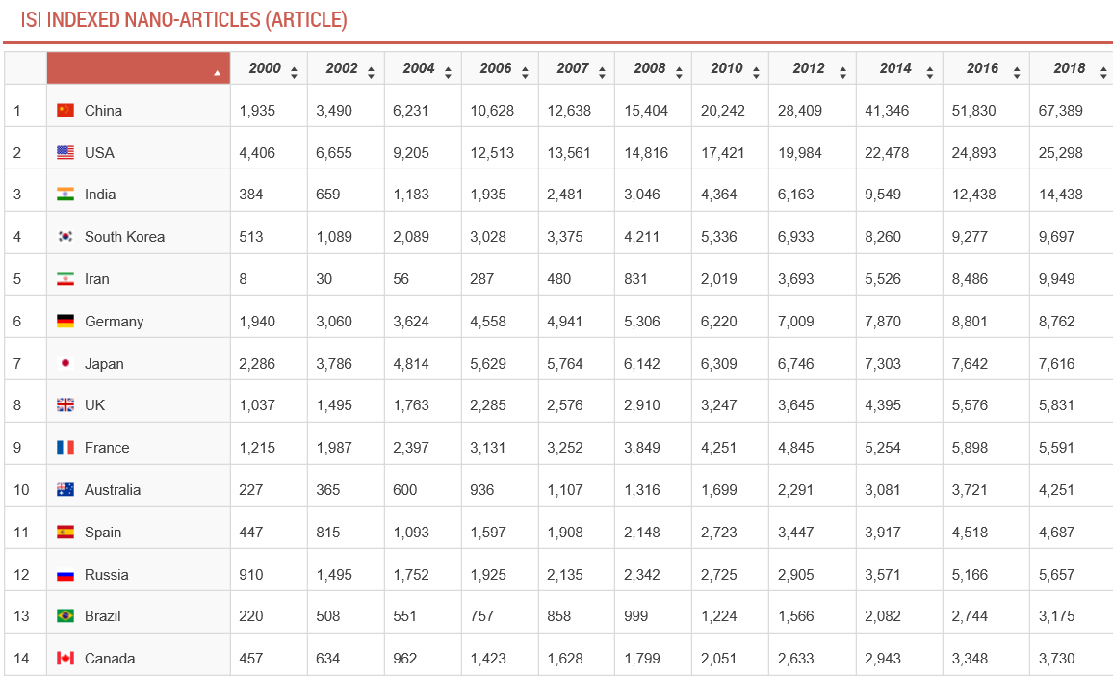
Publicación de artículos

Slide 29
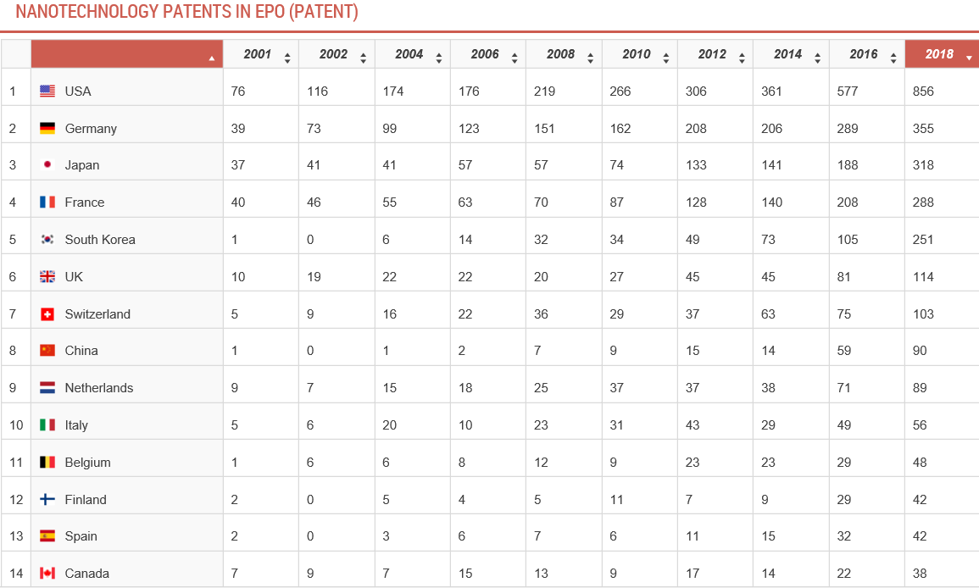
Registro de patentes

Slide 30
PROYECTOS EN ESPAÑA

Slide 31
Centros en España dedicados a la Nanotecnología
Comunidades Autónomas | Centros tecnológicos y de investigación | Empresas
Andalucía | 15 | -
Aragón | 7 | 2
Asturias | 4 | -
Islas Baleares | - | 1
Islas Canarias | 2 | -
Cantabria | 2 | -
Castilla la Mancha | 7 | -
Castilla y León | 7 | 1
Comunidades Autónomas | Centros tecnológicos y de investigación | Empresas
Cataluña | 37 | 4
Extremadura | - | -
Galicia | 9 | 1
Madrid | 70 | 8
Murcia | 2 | -
Navarra | 5 | 1
País Vasco | 26 | 1
La Rioja | - | 3
Valencia | 18 | 1

Slide 32
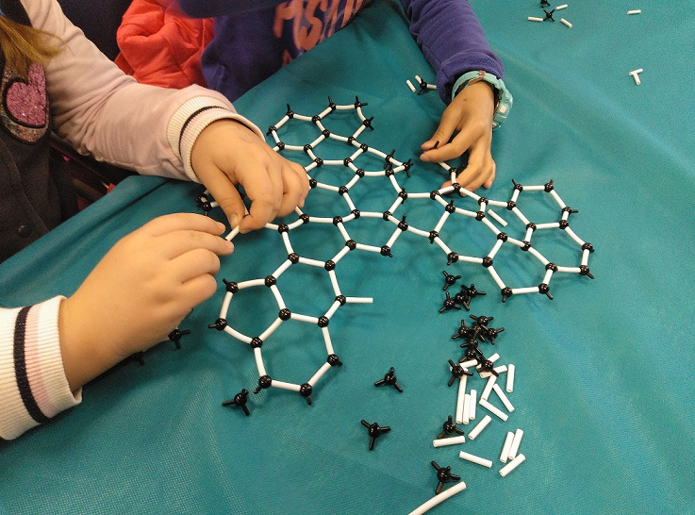
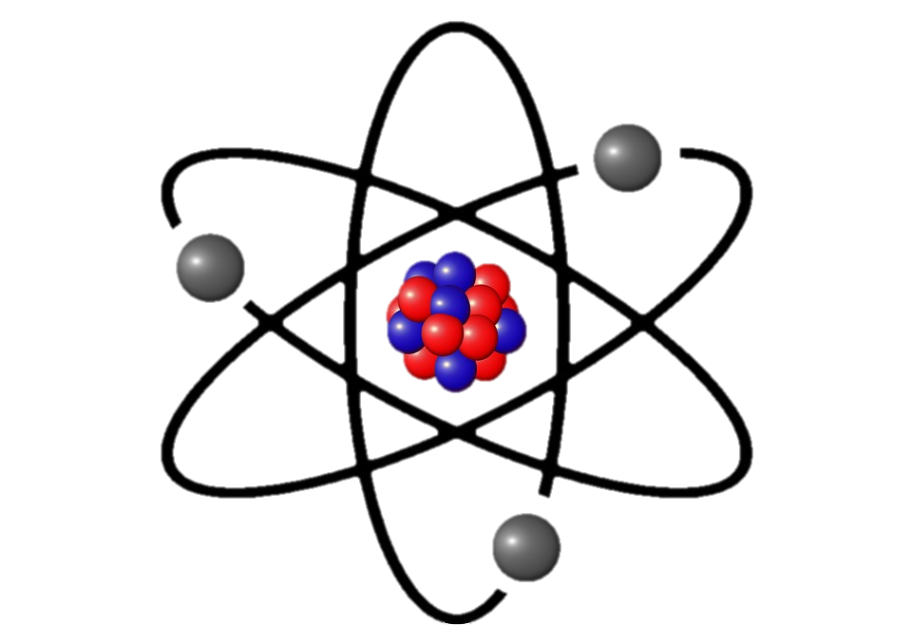
CONOCIMIENTOS DE LA POBLACIÓN

Slide 33
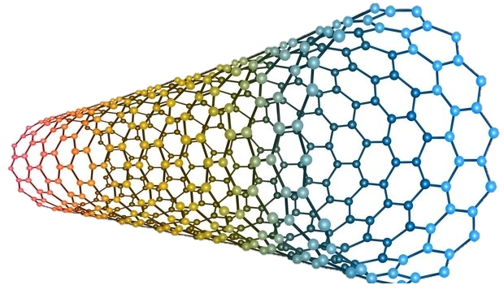
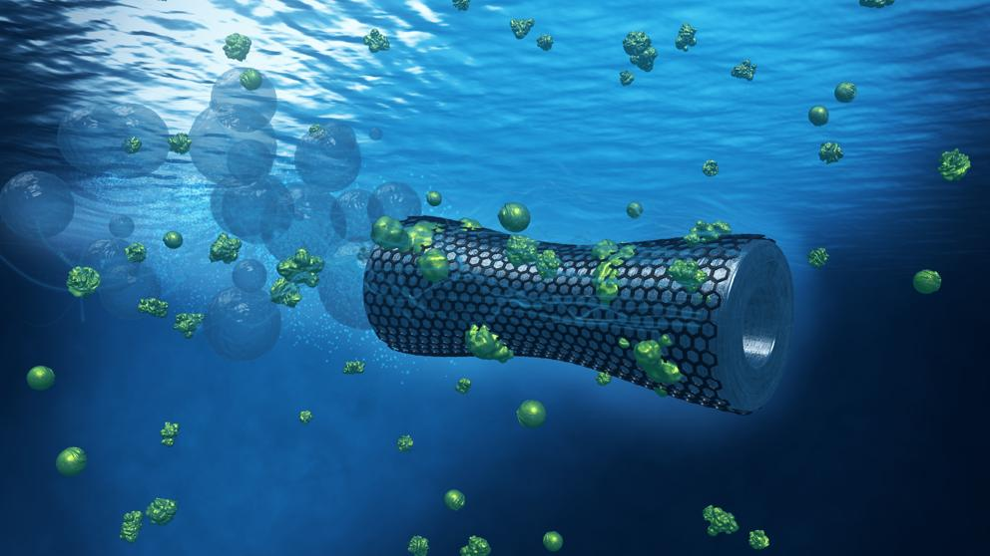
CONCLUSIONES FINALES

Slide 34
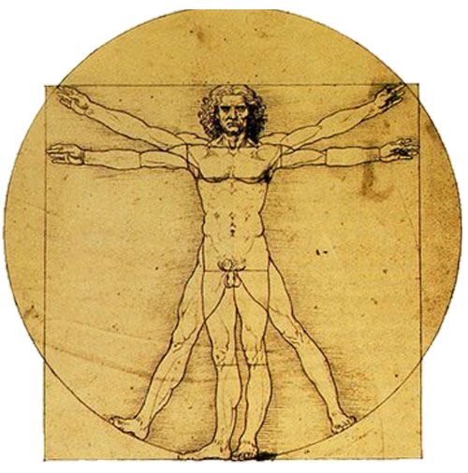
Posible situación futura: toxicidad

Slide 35
OBJETIVOS DE DESARROLLO SOSTENIBLE

Slide 36
“La ciencia no puede resolver todos los problemas pero ningún problema se puede resolver sin ayuda de la ciencia”
- Rosaura Ruiz

